Slide 1
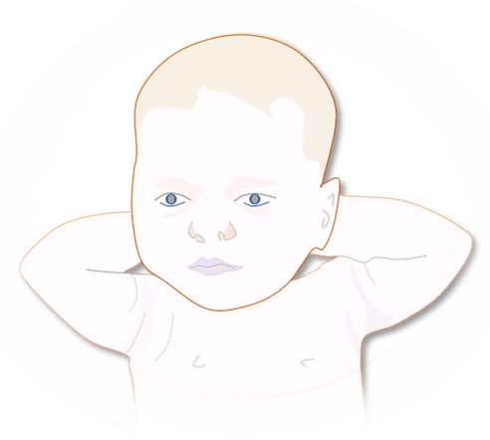
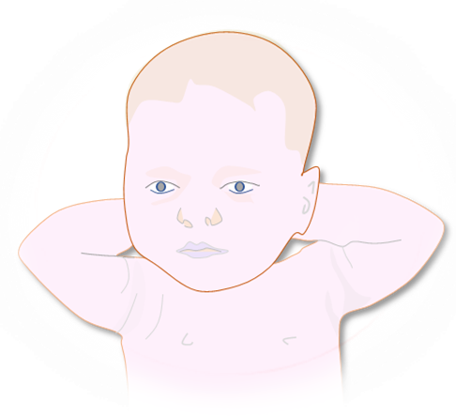
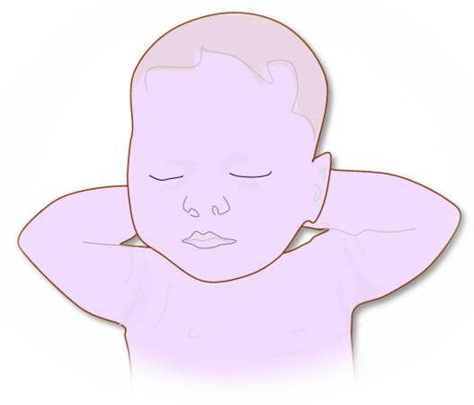
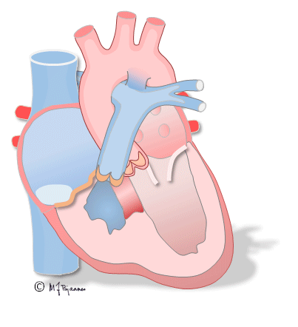
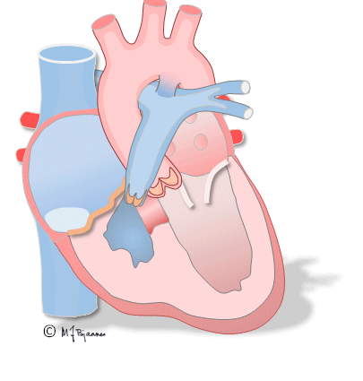
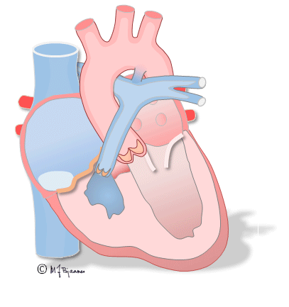
Flow til lungene ved Trikuspidal atresi
- påvirker pasientens tilstand og behandlingsvalg
Lett cyanose
Cyanose
i varierende grad
Dyp cyanose
90%
80%
75%
Mye blod fra lungene
blander seg med mindre blod fra HA (hyperflow i Pa / lungene). Fare for lungeødem.
Tilnærmet normal mengde blod fra lungene
blander seg med omtrent like mengder blod fra HA (balansert flow i Pa/PDA og Ao)
Mindre mengde blod fra lungene
blander seg med større mengder blod fra HA (begrenset flow i Pa/PDA med mer flow i Ao)
Flow
Flow
Flow
Pa
Ao
Pa/PDA
Ao
Pa/PDA
Ao
Den blå søylen kan variere avhengig av om PDA lukker seg eller ikke

